Slide 1
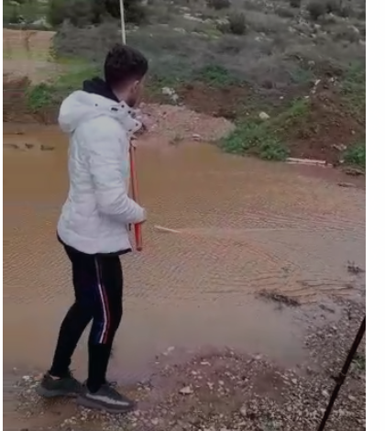
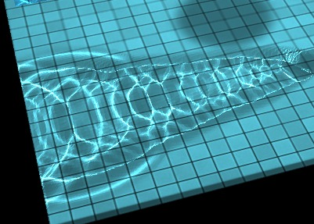
שובל קלוון
גלי מים של קלוון
Notes:
לפני שנתחיל נא להתחשב במצב הזה שזות בעם רשונה שאנו מופיעים ומציגים בעברית אם היו תעיות נא לא להתייחס ותודה על ההזדמנות הזו.

Slide 2
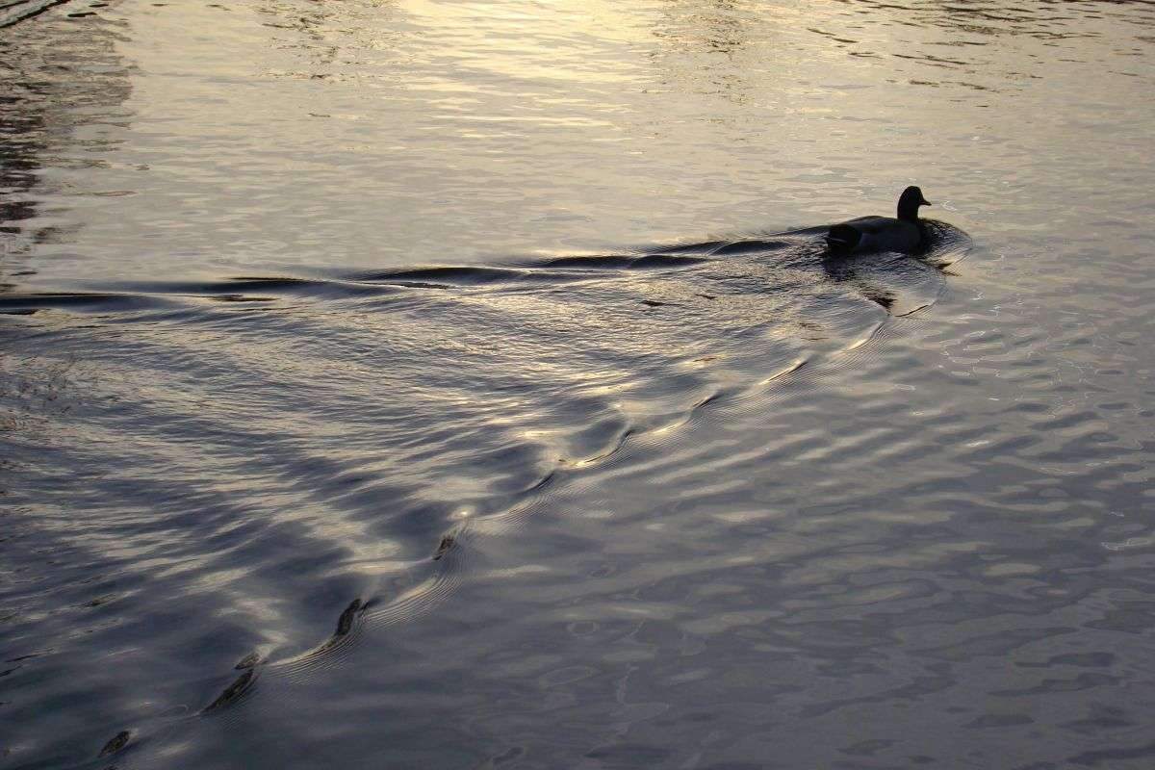
מבוא
תופעת קלוון
רובכם הפליג בספינה או התבונן בברווז אי פעם. אבל אף פעם לא שאלתם את עצמכם על מהות הגל שנוצר בצורת V במים, ועל איך הוא מתנהג?
זה מה שנקרא שובל קלוין יחסית לויליאם טומסון.
שובל קלוון
Notes:
יחסית לויליאם טומסון (William Thomson) המוכר בשם לורד קלבין (Lord Kelvin), והוא היה פיזיקאי ומהנדס בריטי
שחיבר בין המדעים הטבעיים והטכנולוגיים.
קלבין תרם למדע בתחומים שונים כמו: חשמל, תרמודינמיקה, מכניקה סטטיסטית, והידרודינמיקה.
וזכה בפרס נובל לפיזיקה בשנת 1902.

Slide 3
הגדרת תופעת קלוון
הם גלים על פני המים שיוצרת סירה, או למשל, עוף מים, הנעים במים שקטים.
שהמפתח הזוויתי ביניהם הוא בדיוק (1/3)θ=2arcsin⁡ כלומר כ-39°
גלי הסירה של קלווין
(Kelvin ship waves)
וזאת ללא תלות במהירות הסירה.
גלים אלו מופיעים אחרי הגוף הנע כזוג "קרניים"
Notes:
עופות מים וסירות שנעים על פני המים יוצרים תבנית
גלים אופיינית דמוית - נוצה, שהתיאור המתמטי שלה
הוסבר לראשונה על ידי לורד קלווין, במסגרת מחקריו המעמיקים על ההידרודינמיקה של ספינות.
כדי שהתופעה הזו תתקיים, על מהירות הגוף (סירה) להיות קבועה.

Slide 4
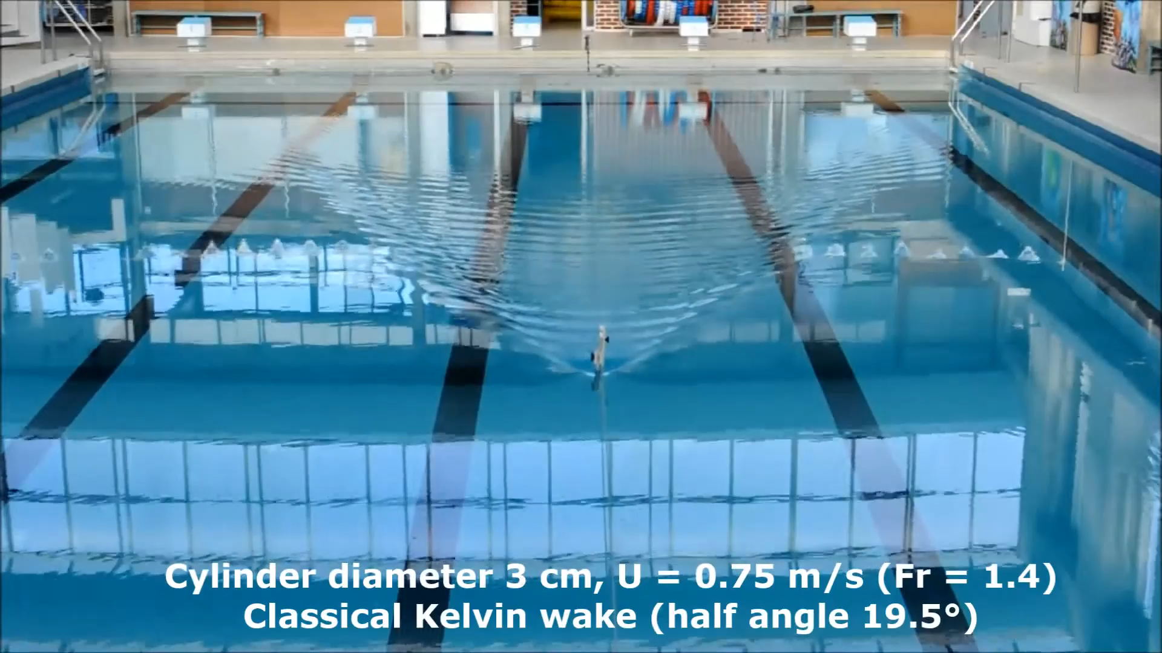

Slide 5
למה קלווין?
מדובר בתחום מעניין במדעים הטבעיים והטכנולוגיים.
בחרנו לחקור את נושא שובל קלווין מכיוון
הנושא מציע אתגר מדעי משמעותי, ומציע דרכי מחשבה ליישומים פרקטיים בחיי הים.
מאפשר להסביר תופעה דומה שמתרחשת באוויר והיא תופעת שבירת מחסום הקול
Notes:
המחקר עוסק באינטראקציה של ספינה עם המים, והתמקדנו במיוחד בתופעת גלי מים של קלווין.
וניתן ליישם את התובנות המתקבלים במגוון תחומי מחקר ויישומים פרקטיים,
כגון לפתח מערכות ניווט והפעלת ספינות בטוחות יותר ויעילות יותר בים (מהירות הספינה ואת בזבוז באנרגיה).

Slide 6
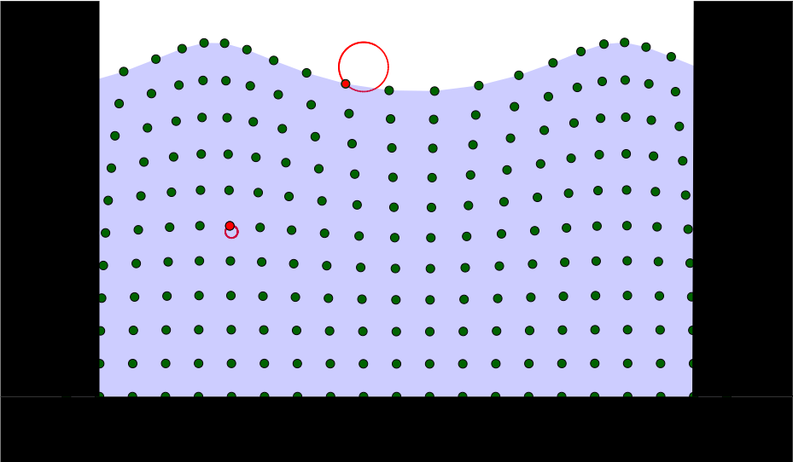
התנועה של גלי המים היא מרוכבת, מולקולות של מים מזיזים כלפי מעלה ומטה בתנועה מעגלית.

Slide 7
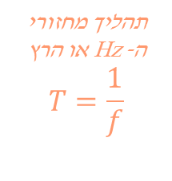
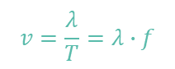
מה צריך לדעת לפני שמתחילים (מפת מושגים)
גל
זמן מחזור T
מהירות הגל V
תדירות f
אמפליטודה A
אֹורֶך גַל 𝜆
העתק המקסמלי לניקודה בודדת לנקודת שיווי המשקל
תהליך מחזורי
ה-Hz או הרץ
$$T=\frac{1}{f}$$
נמדד כמוו בין פסגה לפסגה
הזמן שגל צריכה לעשות מחזור אחד
$$v=\frac{λ}{T}=λ∙f$$

Slide 8
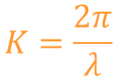
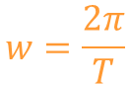
Y(x) = Acos(kx -wt)
כמובן, ניתן לתאר כל גל מורכב, על ידי איסוף מספר גלים בסיסיים מהצורה הבאה
Ytotal(x, t)=Ywave1(x, t)+Ywave2(x, t)
סכום אלגברי של שתי הפרעות עצמאיות
$$K=\frac{2π}{λ}$$
$$w=\frac{2π}{T}$$
קוראים לו מספר גל, משום שהוא קובע את אורך הגל
קוראים לו תדר זוויתי

Slide 9
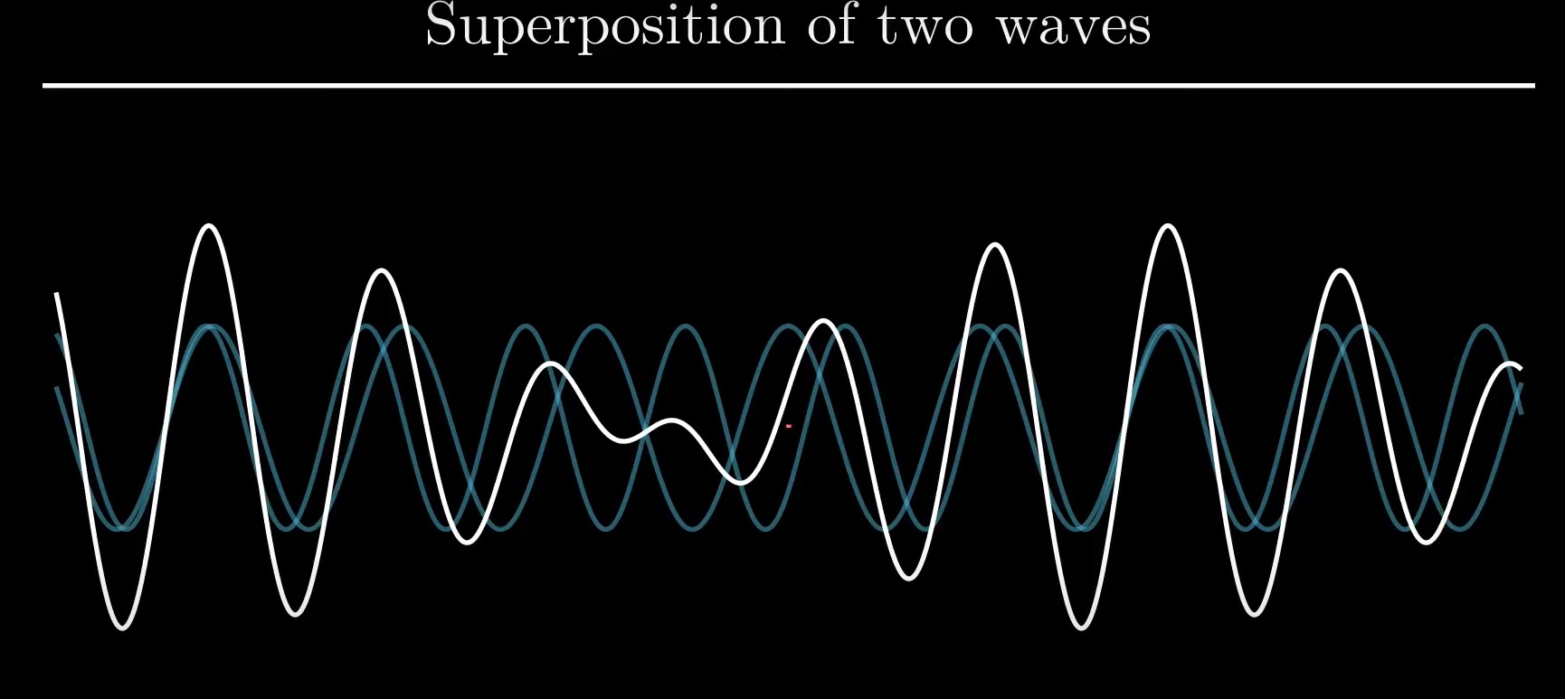
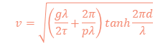
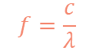
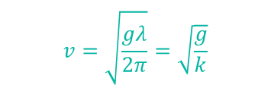
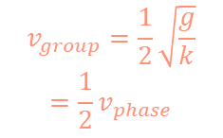
ועוד...(מפת מושגים)
$$f=\frac{c}{λ}$$
$$v=\sqrt{\left(\frac{gλ}{2τ}+\frac{2π}{pλ}\right)tanh\frac{2πd}{λ}}$$
גלי מים
מהירות חבורה
מהירות פאזה
נפיצה
התאבכות
גלי הלם
גלים שנוצרים כאשר ספינה/גוף מתקדם מהיר יותר ממהירות הגל
גלים בתדרים שונים נעים במהירויות שונות.
מתרחשת בתווך דיספרסיבי.
$$v_{group}=\frac{1}{2}\sqrt{\frac{g}{k}}=\frac{1}{2}v_{phase}$$
$$v=\sqrt{\frac{gλ}{2π}}=\sqrt{\frac{g}{k}}$$
תנועה עצמאית של גל
חפיפה של גלים
Notes:
Ytotal(x, t)=Ywave1(x, t)+Ywave2(x, t) סכום אלגברי של שתי הפרעות עצמאיות
גל: מוגדר כהפרעה המתפשטת דרך מדיום, בדרך כלל הוא מלווה בהעברת אנרגיה, מומנטום ומידע. ישנם שלושה מונחים בהגדרה זו, שאתה עשוי להזדקק גם להגדרה המיוחדת שלהן: הפרעה, הִתפַּשְׁטוּת ומדיום.
ישנם מספר סוגי גלים, ביניהם: גל דופק, גל תקופתי, גל מכני…
ממאפייני הגל:
גובה הגל שנקרא אמפליטודה A.
אֹורֶך גַל 𝜆.
תדירות f.
מחזור.
זמן מחזור T.
כמובן, ניתן לתאר כל גל מורכב, על ידי איסוף מספר גלים בסיסיים מהצורה הבאה:
Y(x) = Acos(kx)
באמצעות טרנספורם פורייה.
כמובן שניתן להשתמש ב- sin גם במשוואת הגל, בהתאם לנקודת ההתחלה של הגל.
זה ידוע בתור משוואת הגלים, כאשר k הוא מספר הגל.
k = 2𝜆
המשוואה מתארת קשר בין האמפליטודה למיקום הגל בזמן קבוע מסוים.
אבל חשוב להוסיף את גורם שינוי הזמן מכיוון שהגל נע ומשנה את מיקומו במהלך הזמן.
Y(x, t) = Acos(kx - ωt + φ)
זהו קשר בין ה-אמפליטודה לבין מיקום הגל לפי שינוי הזמן, כאשר ω הוא התדר הזוויתי של הגל, ו-φ הוא התזוזה הראשונית או מה שמכונה בקבוע הפאזה.
ω = 2T
והביטוי (kx - ωt + φ) נקרא פאזה.
תדירות: התדירות של כל תהליך מחזורי, שחוזר על עצמו מוגדרת כמספר הפעמים שהמחזור או התהליך חוזרים על עצמם במהלך יחידת זמן מסוימת. נסמן אותו ב-f או v.
היחידה למדידת התדירות היא ה-Hz או הרץ (ששווה ערך ל-[1sec]).
על שם הפיזיקאי הגרמני היינריך הרץ.
אם נסמן את זמן המחזור ב-T
הקשר בינו לבין התדר הוא כדלקמן:
T = 1f
הפרעה: מוגדרת כאן כשינוי במצב הנוכחי של כמות שניתנת למדידה במקום מסוים, למשל:
שינוי במשתנה תנועה כגון מיקום, מהירות או תאוצה
שינוי בתכונה אינטנסיבית כגון לחץ, צפיפות או טמפרטורה.
שינוי בחוזק השדה כגון חוזק שדה חשמלי, חוזק שדה מגנטי או חוזק שדה כבידה.
התפשטות – (propagation): ההתפשטות במובן שבו משתמשים בהגדרה זו, פירושה העברת השפעתו של דבר מסוים בכיוון מסוים. מעין מילים נרדפות להפצה, התפשטות, תקשורת ושידור. הצורה הנומינטיבית של המילה היא התפשטות.
מדיום: המדיום יכול להיות חומרי או לא חומרי, והוא מסגרת/מרחב/אמצעי המאפשר לגל או למידע להתפשט דרכו. לדוגמה, מים הם המדיום של גלי האוקיינוס. אוויר הוא המדיום דרכו אנו שומעים גלי קול. שדות חשמליים ומגנטיים הם המדיום של האור.
אנרגיה: ישנן מספר צורות של אנרגיה, אך שתי הצורות הבסיסיות הן:
אנרגיה כבידתית Ug.
אנרגיה קינטית Ek.
והתיאור המתמטי של אנרגיה קינטית הוא:
Ek = 12mv²
תיאור של אנרגיה פוטנציאלית לכוח כבידה הוא:
Ug = mgh= -(G*m1*m2) r
התאבכות גלים: כאשר שני גלים או יותר באותו מדיום נעים באופן עצמאי, הם יכולים לעבור זה דרך זה. באזורים שבהם חפופימ, אנו רואים רק הפרעה אחת. כלומר רואים חפיפה.
כאשר שני גלים או יותר חפופימ, העתק המתקבל שווה לסכום הוויקטורי של כל העתקים האינדיבידואלים.זה ידוע כעקרון ה- Super Position.
כלומר, אם שני גלים בעלי אמפליטודה שווים בפאזה, כלומר אם הפסגה פוגשת את הפסגה והתחתון פוגש את התחתון, אנו רואים גל שנוצר עם אמפליטודה כפולה. זה נקרא התאבכות קונסטרוקטיבית.
ואם היא חפופה ב- Pi-Shifted Phase, התחתון מתערב בעליון, ושני הגלים יבטלו זה את זה לחלוטין, וזה מה שמכונה התאבכות הרסנית.
עקרון ה- Super Position: עקרון הסופרפוזיציה קובע שכאשר שני גלים או יותר חפופימ זה בזה, ההפרעה המתקבלת שווה לסכום האלגברי של ההפרעות האינדיבידואלי.
אפשר לתרגם את זה בצורה מתמטית:
Ytotal(x, t)=Ywave1(x, t)+Ywave2(x, t)
מהירות הגל: זוהי מהירות ההתפשטות והיא נמדדת בכמה אורכי גל היא עוברת במחזור:
v=T=f
אורך הגל: זהו המרחק לאורך כיוון התפשטות הגל בין שתי נקודות/אטומים הרוטטות באותה פאזה. במילים אחרות, הוא נמדד כמוו המרחק בין פסגה לפסגה, ומסומל ב- 𝜆.
אמפליטודה: ה- Amplitude למעשה היא העתק המקסימלי של נקודה/אטום בודד/ת מנקודת שיווי המשקל. כלומר, היא נמדדת כמרחק בין השיא לקו שיווי המשקל, ומסומנת ב-A. האנרגיה עומדת ביחס ישר ל-A².
מהירות הקול: מהירות הקול היא המהירות שבה גלי קול נעים, והיא מהירות קבועה, מהירות זו משתנה בהתאם למדיום בו נעים הגלים. אנו מציינים אותה ב-Cs וערכה מוערך ב-343m/s בתנאים סטנדרטיים.
מהירות האור: זוהי המהירות בה נעים גלים אלקטרומגנטיים, וזו מהירות קבועה. מהירות זו משתנה לפי המדיום בו הוא נע, ואנו נסמן אותה ב-C וערכה הוא 299,792,458 מ'/שנ'. כ-300 קמ"ש בוואקום.
גל עומד: הם גלים שלא נראה שהם מתפשטים. (הם נקראים גם גלים נייחים.) הופעה זו היא למעשה אשליה המתעוררת כאשר גל פוגש את ההשתקפות שלו בנסיבות הנכונות.
לגלים עומדים יש אזורים שבהם ההפרעה של הגל קטנה למדי, כמעט אפסית. מיקומים אלה נקראים נודות. ישנם גם אזורים שבהם ההפרעה די אינטנסיבית, גדולה יותר מכל מקום אחר במדיום, הנקראים אנטי-נודות.
גלים עומדים יכולים להיווצר במגוון תנאים, אך הם מודגמים בקלות במדיום שהוא סופי או מוגבל.
לדוגמה, מיתר קבוע בשני הקצוות יכול לייצר גלים עומדים כאשר הוא מורט בתדרים מסוימים, המכונים התדרים הטבעיים.
התדרים הטבעיים של מיתר נקבעים לפי המתח, המסה והאורך שלו.
אם מדיום מוגבל כך שהקצוות ההפוכים שלו יכולים להיחשב קבועים, אז יימצאו נודות בקצוות. לגל העומד הפשוט ביותר שיכול להיווצר בנסיבות אלה יש אנטי-נוד אחד באמצע. זהו חצי אורך גל. כדי ליצור את הגל העומד הבא, מקם נוד במרכז. כעת יש לנו אורך גל אחד שלם.
הרמוניות גבוהות יותר, או צלילים עיליים, מייצרים גלים עומדים עם נודות ואנטי-נודות נוספים.
מהירותו של גל על מיתר נקבעת על פי המתח במיתר והצפיפות הליניארית שלו.
כאשר תנאי זה מתקיים: l=n∙λ2 נקבל גל עומד.
טרנספורם פורייה: זוהי שיטה מתמטית לפרק גלים מורכבים/חפופימ לגלים יסודיים בצורת sin ו- cos.
פונקציות היפרבוליות: הן פונקציות מתמטיות המשמשות לתיאור מספר תופעות פיזיקליות, ובמחקר זה נסתמך על tanh.
כמובן, ראוי לציין שהם מתנהגים כמו פונקציות טריגונומטריות.

Slide 10
אז מה רצינו באמת?
כיצד המהירות של סירה משפיעה על אורך הגל?
חיפשנו שאלת מחקר עיקרית
ניסויים... אז איך, מה ולמה?
למדנו מושגים...מה עכשיו?

Slide 11
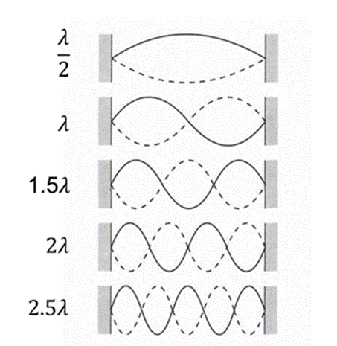
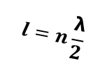
שלב ראשון
ניסוי היכרות עם התופעה של התאבכות גלים: ניסוי של גל חד ממדי עומד
ישנה תופעה בגלים שנקראת גלים עומדים, בניסוי זה ניתן היה לאשר את נוסחת הגלים
v=λf
מהירות הגל בתווך תהיה שווה לאורך הגל כפול התדר.
JUPITER
$$l=n\frac{\text{λ}}{2}$$
It’s a gas giant and the biggest planet
בתנאי שמתקיים
נקבל גלים עומדים
Notes:
עברנו דרך מספר שלבים. בהתחלה למדנו את מושג והגדרת הגל בצורה כללית, מה טבעו ומה התכונות שלו, ולאחר מכן ביצענו ניסוי היכרות עם התופעה של התאבכות גלים: ניסוי של גל חד ממדי עומד.
ישנה תופעה בגלים שנקראת גלים עומדים, בניסוי זה ניתן היה לאשר את נוסחת הגלים :
v=λf
מהירות הגל בתווך (החומר ממנו בנוי המיתר שלנו) תהיה שווה לאורך הגל כפול התדר.
בתנאי שמתקיים $l=n\frac{\text{λ}}{2}$נקבל גלים עומדים.
כדי לדעת באילו אורכי גל נקבל גל עומד, נשא את השאלה, איזה אורך גל אנו יכולים לצייר במיתר הנתון, כך שהקצוות הקבועים של המיתר מהווים צמתים/נודות.
התשובות יהיו:
תוצאות הניסוי:
ברגע שקיבלנו את האמפליטודה הגדולה ביותר, בכל תדירות אשר הראתה לנו גלים עומדים, רשמנו אותה ובטבלה הבאה חישבנו את אורך הגל הנוצר וגם את 1f :
n
λ
f(hz)
1f(s)
1
4.62
19.41
0.051528
2
2.31
38.81
0.025764
3
1.54
58.22
0.017176
4
1.155
77.63
0.012882
5
0.924
97.04
0.010306
6
0.77
116.44
0.008588
את הערכים של התדירות רשמנו מתוך מחולל התנודות, את אורכי הגל חישבנו לפי מספר חצאי גל שהתקבלו ואורך המיתר : =2Ln כאשר אורך המיתר נתון ושווה ל- L=2.32m .
בהסתמך על הנוסחה של מהירות הגל:
v=f
ובצורה אחרת אפשר להגיד ש- :
=vf
מכאן, ניתן לצייר גרף של אורך הגל כפונקציה של 1f כדי לקבל קוו ישר ששיפועו מהוו את הערך של מהירות הגל הקבועה במיתר הנתון שלנו.
הגרף שהתקבל מהתוצאות:
משוואת הקו בגרף היא:
y=89.661x-2E-15
R2=1
את השיפוע שהוא המהירות של הגל הנוצר, יש להשוות עם מהירות תיאורטית שאפשר היה לחשב מתוך התכונות של המיתר: צפיפות אורכית וכוח המתיחות בו. כך שמחשבים את מהירות הגל לפי הנוסחה :
v=Te
הנתונים שיש לנו לגבי המיתר מוצגים בטבלה הבאה:
מסה (kg)
0.00192
אורך החוט(l(m
5
צפיפות אורכית
=ml(kgm)
0.000384
משקולת (kg)
0.315
מתיחות (N)
Te=0.3159.8
3.087
אורך המיתר (m)
2.31
מתוך חישוב תיאורטי של מהירות הגל במיתר הנתון יוצא ש : v=89.7(ms) והוא קרוב מאוד לערך שקיבלנו מתוך הגרף 89.66(ms).

Slide 12
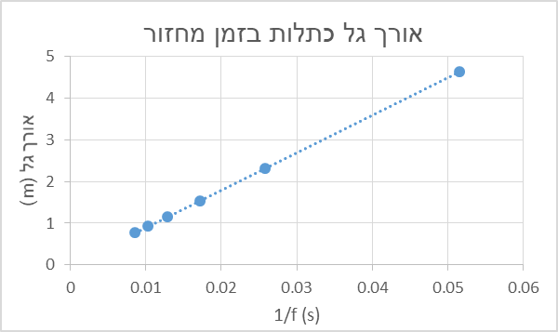
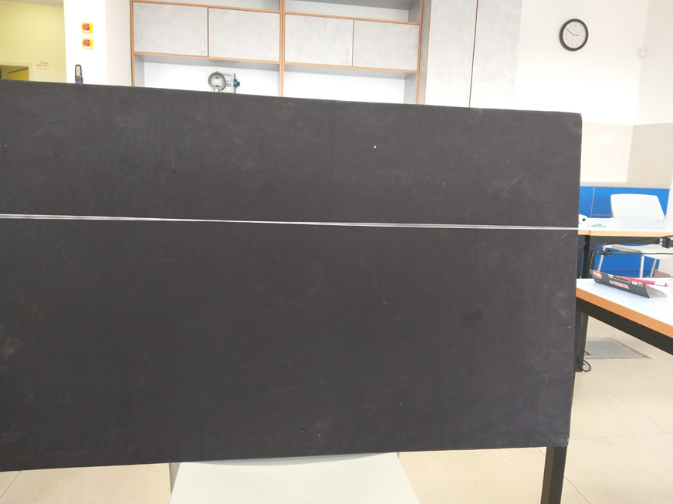

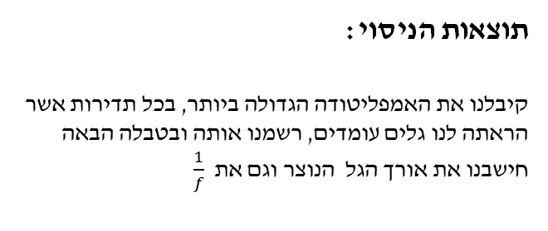
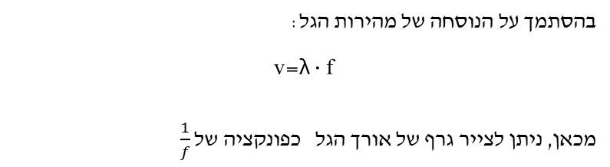
n | λ | f(hz) | 1/f(s)
1 | 4.62 | 19.41 | 0.051528
2 | 2.31 | 38.81 | 0.025764
3 | 1.54 | 58.22 | 0.017176
4 | 1.155 | 77.63 | 0.012882
5 | 0.924 | 97.04 | 0.010306
6 | 0.77 | 116.44 | 0.008588
תוצאות הניסוי:
קיבלנו את האמפליטודה הגדולה ביותר, בכל תדירות אשר הראתה לנו גלים עומדים, רשמנו אותה ובטבלה הבאה חישבנו את אורך הגל הנוצר וגם את $\frac{1}{f}$
בהסתמך על הנוסחה של מהירות הגל:
$$\text{v}\text{=}\text{λ}∙\text{f}$$
מכאן, ניתן לצייר גרף של אורך הגל כפונקציה של $\frac{1}{f}$
Notes:
תוצאות הניסוי:
ברגע שקיבלנו את האמפליטודה הגדולה ביותר, בכל תדירות אשר הראתה לנו גלים עומדים, רשמנו אותה ובטבלה הבאה חישבנו את אורך הגל הנוצר וגם את 1f :
את הערכים של התדירות רשמנו מתוך מחולל התנודות, את אורכי הגל חישבנו לפי מספר חצאי גל שהתקבלו ואורך המיתר : =2Ln כאשר אורך המיתר נתון ושווה ל- L=2.32m .
בהסתמך על הנוסחה של מהירות הגל:
v=f
ובצורה אחרת אפשר להגיד ש- :
=vf
מכאן, ניתן לצייר גרף של אורך הגל כפונקציה של 1f כדי לקבל קוו ישר ששיפועו מהוו את הערך של מהירות הגל הקבועה במיתר הנתון שלנו.
הגרף שהתקבל מהתוצאות:
משוואת הקו בגרף היא:
y=89.661x-2E-15
R2=1
את השיפוע שהוא המהירות של הגל הנוצר, יש להשוות עם מהירות תיאורטית שאפשר היה לחשב מתוך התכונות של המיתר: צפיפות אורכית וכוח המתיחות בו. כך שמחשבים את מהירות הגל לפי הנוסחה :
v=Te
הנתונים שיש לנו לגבי המיתר מוצגים בטבלה הבאה:
מסה (kg)
0.00192
אורך החוט(l(m
5
צפיפות אורכית
=ml(kgm)
0.000384
משקולת (kg)
0.315
מתיחות (N)
Te=0.3159.8
3.087
אורך המיתר (m)
2.31
מתוך חישוב תיאורטי של מהירות הגל במיתר הנתון יוצא ש : v=89.7(ms) והוא קרוב מאוד לערך שקיבלנו מתוך הגרף 89.66(ms).

Slide 13
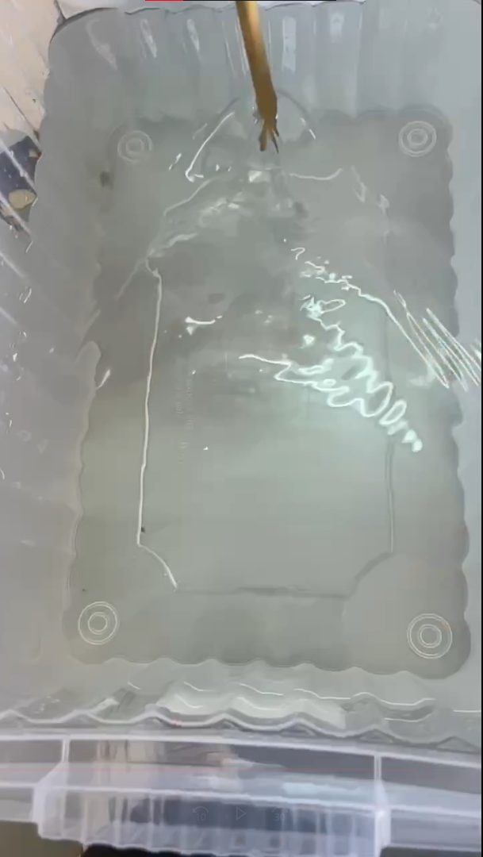
שלב שני
עומק מים (cm) | n
5.8 | 1
7 | 2
8.8 | 3
10.2 | 4
12.7 | 5
14.1 | 6
התחלנו בצילום תופעת גלי קלווין בתוך ארגז העשוי מפלסטיק כדי להבין כיצד אפשר לחקור אותה, ניסינו למצוא קשר מתמטי בין עומק המים ואורך הגל.
Notes:
בשלב השני, התחלנו בצילום תופעת גלי קלווין בתוך ארגז העשוי מפלסטיק כדי להבין כיצד לחקור אותה. כפי שהסברנו בחומר התיאורטי, כדי להשיג את תופעת קלוון, עומק המים צריך להיות גדול יחסית לאורך הגל, לכן הבאנו ארגז בלאסטיק שהמימדים שלו 60cm*50cm*40cm והנחנו בכל פעם גובה מים שונה. הזזנו כף עץ בקו ישר כדי ליצר את התופעה, וצילמנו את הניסוי בהילוך איטי, והמצלמה הייתה ממוקמת על הציר האנכי לשטח של הארגז ובמקבילה לו.
ניסינו למצוא קשר מתמטי בין עומק המים ואורך הגל, אך היה קשה להגיע אל מדידות באמצעות תוכנת "tracker" עקב נוכחות של מספר גורמים:
אורך הגל קצר מאוד וקשה לראות אותו בוידאו.
הארגז צר ומשטח התנועה קטן.
תנועת הגוף אינה במהירות קבועה.
ניסינו פעמים רבות לחזור על הניסוי כדי לקבל סרטון מדיד, אך ללא הועיל.
כבר בניסיון האחרון שמנו חול לבוצי את המים כי חשבנו שהמים הבוציים יקלו עלינו לראות את התופעה.

Slide 14
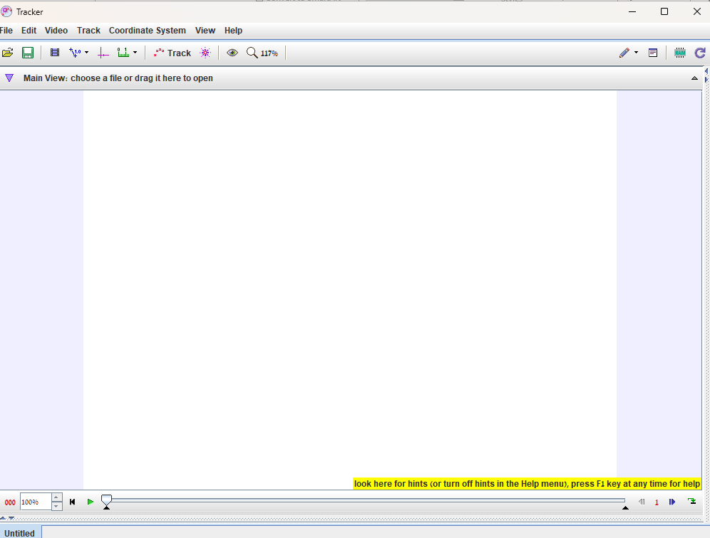
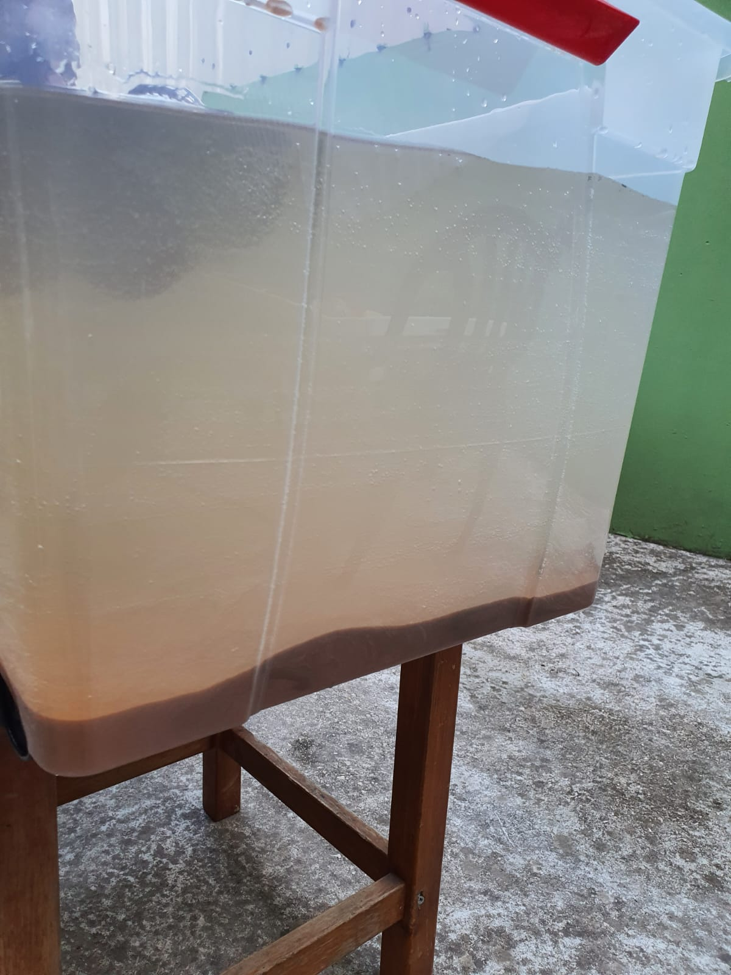
שלב שני
ניסינו פעמים רבות לחזור על הניסוי כדי לקבל סרטון מדיד
אך היה קשה להגיע אל מדידות באמצעות תוכנת trackerעקב נוכחות של מספר גורמים
הארגז צר ומשטח התנועה קטן.
אורך הגל קצר מאוד וקשה .לראות אותו בוידאו
תנועת הגוף אינה במהירות קבועה.
Notes:
בשלב השני, התחלנו בצילום תופעת גלי קלווין בתוך ארגז העשוי מפלסטיק כדי להבין כיצד לחקור אותה. כפי שהסברנו בחומר התיאורטי, כדי להשיג את תופעת קלוון, עומק המים צריך להיות גדול יחסית לאורך הגל, לכן הבאנו ארגז בלאסטיק שהמימדים שלו 60cm*50cm*40cm והנחנו בכל פעם גובה מים שונה. הזזנו כף עץ בקו ישר כדי ליצר את התופעה, וצילמנו את הניסוי בהילוך איטי, והמצלמה הייתה ממוקמת על הציר האנכי לשטח של הארגז ובמקבילה לו.
ניסינו למצוא קשר מתמטי בין עומק המים ואורך הגל, אך היה קשה להגיע אל מדידות באמצעות תוכנת "tracker" עקב נוכחות של מספר גורמים:
אורך הגל קצר מאוד וקשה לראות אותו בוידאו.
הארגז צר ומשטח התנועה קטן.
תנועת הגוף אינה במהירות קבועה.
ניסינו פעמים רבות לחזור על הניסוי כדי לקבל סרטון מדיד, אך ללא הועיל.
כבר בניסיון האחרון שמנו חול לבוצי את המים כי חשבנו שהמים הבוציים יקלו עלינו לראות את התופעה.

Slide 15
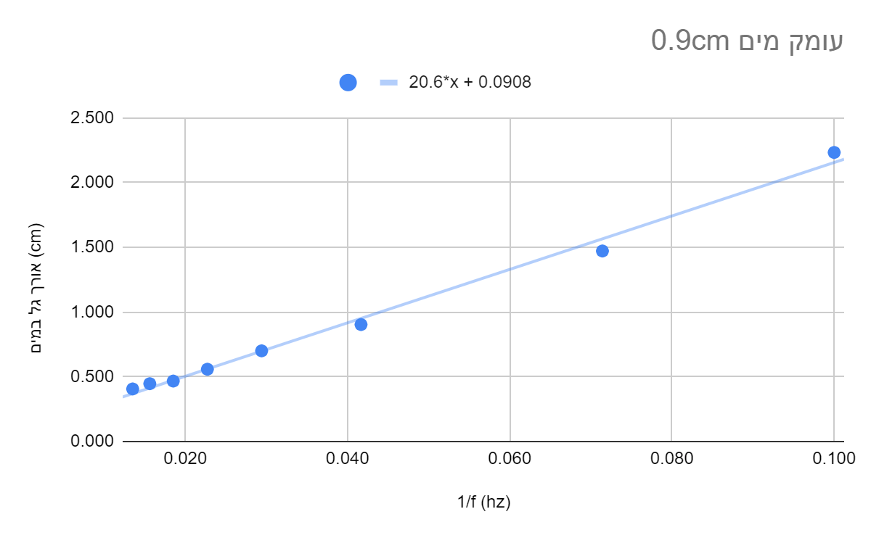
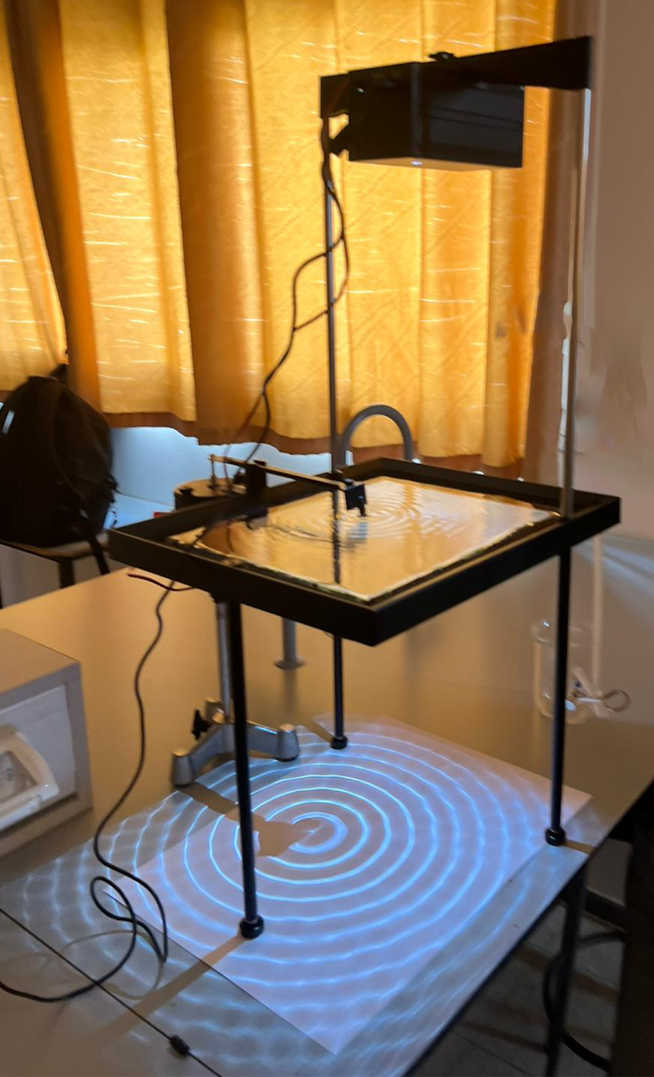
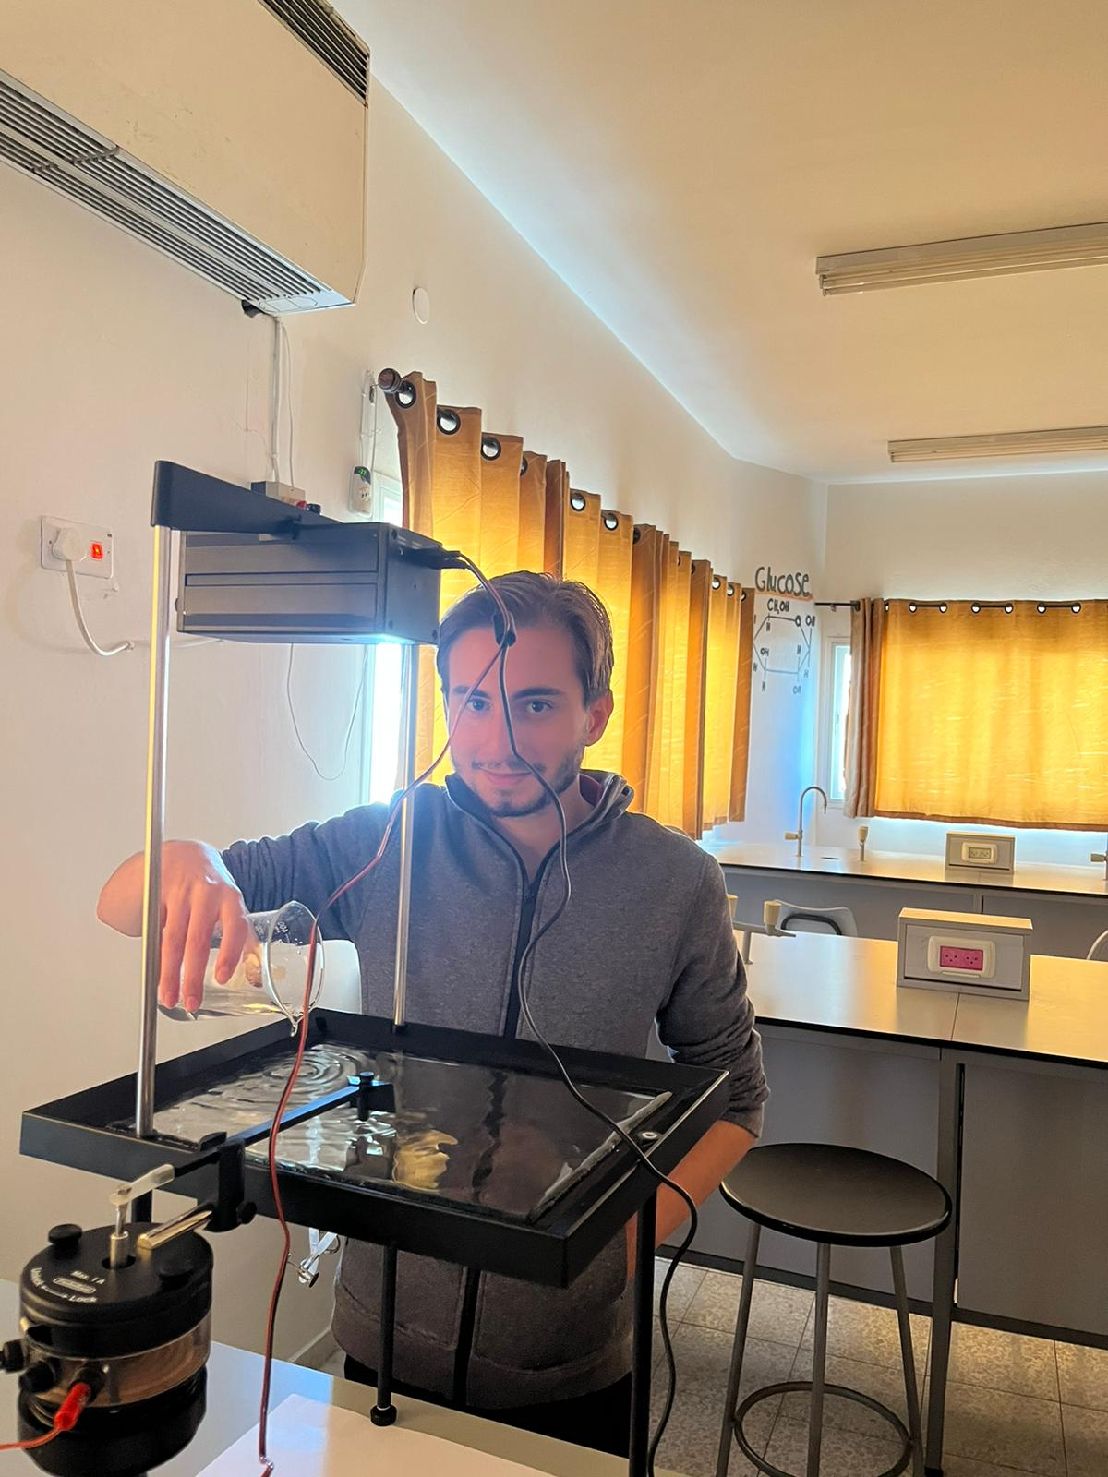
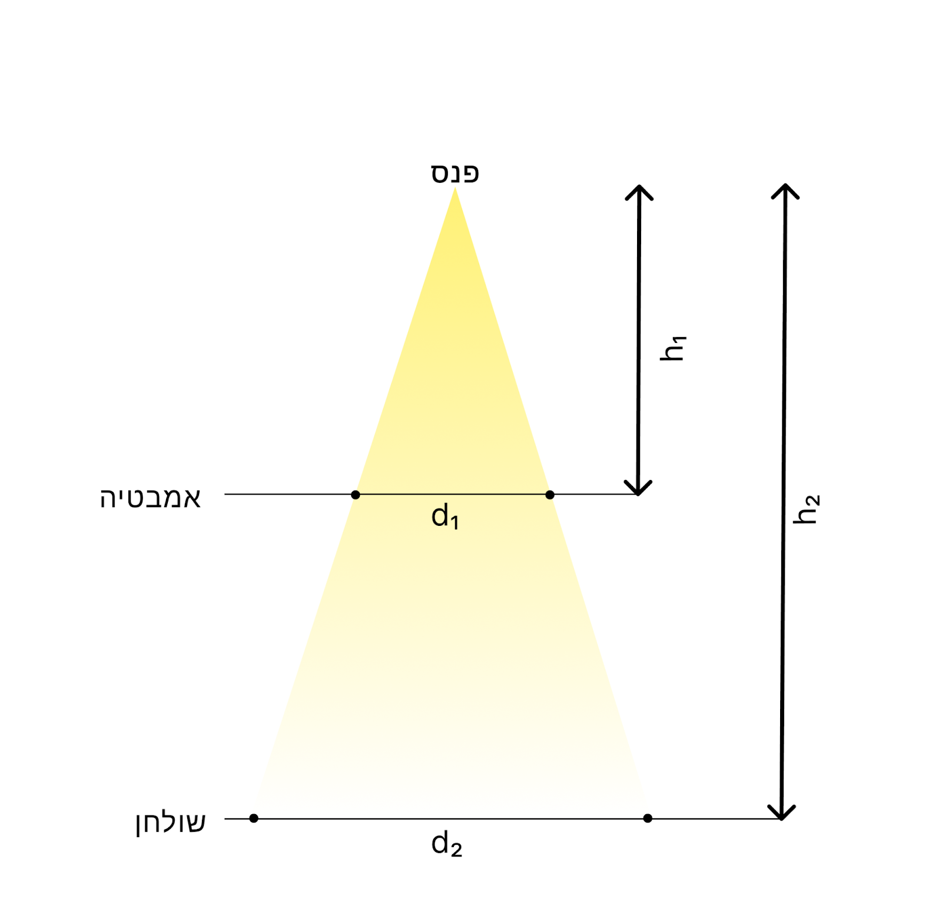
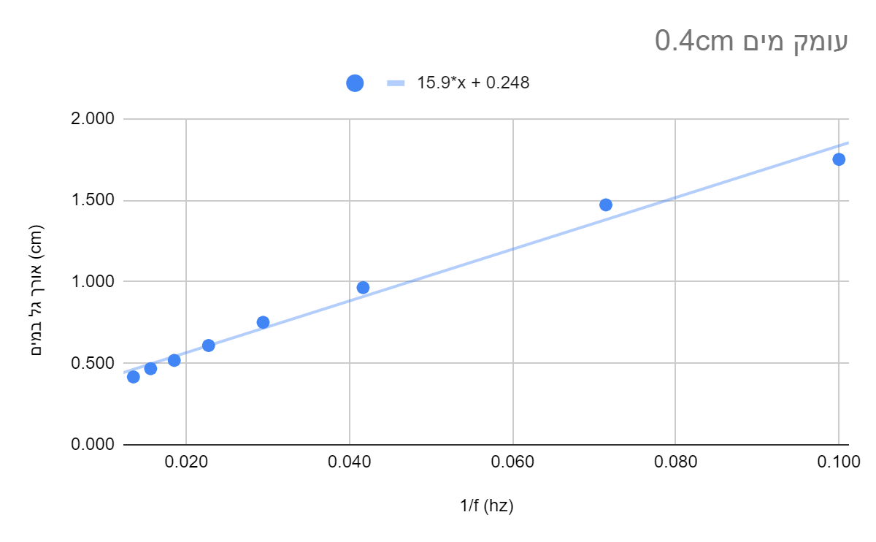
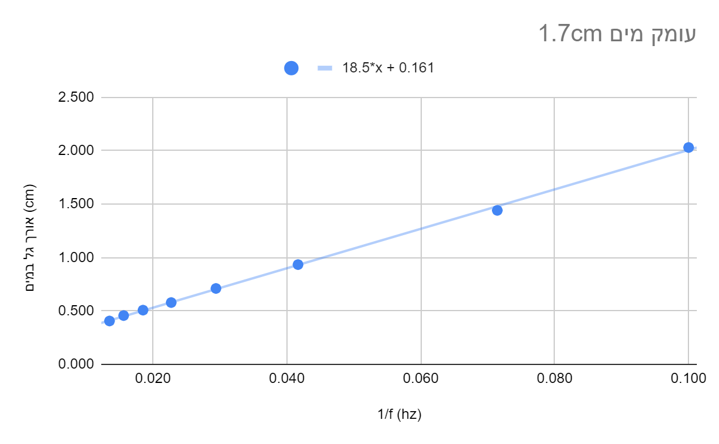
שלב שלישי
Notes:
בשלב השלישי ביצענו ניסוי נוסף "אמבט גלים" על מנת לחקור את הקשר בין התדירות ובין אורך הגל בעומקי מים שונים.
הבאנו מכשיר שנקרא לו אמבט גלים והוא מיכל שטוח בעל תחתית שקופה. מקור אור מעל לאמבט שמשקף את תמונת הגלים על השולחן.
הגלים נוצרים על ידי זרוע רטט בעלת תדירות הניתנת לשליטה. מגוון ראשים המתחברים לזרוע הרטט מאפשרים להדגים גל ממקור יחיד או מקורות מרובים, ואביזרים נוספים מדגימים שבירה והחזרה. שולי האמבט מרופדים בספוג למניעת החזרות לא רצויות. ניתן לשלוט בתדירות הגלים ועוצמתם, ותאורת לד סטרובוסקופית מאפשרת להציג תמונה “קפואה”.
בניסוי זה הכנו שלושה שלבים (n), בכל שלב קבענו עומק מים שונה, ובכל שלב שינינו את תדירות (f) גל המים (תדירות הפנס שווה לתדר הגל) ומדדנו את האורך בין חמש פסגות ברציפות (Z), שיאפשר לנו לקבל את אורך הגל הממוצע () בדיוק.
=ZWnumber
נסמן למספר אורכי הגל בין הפסגות שמדדנו בקל פעם ב Wnumber .
שימו לב שאורך הגל שמדדנו על הנייר אינו שווה לאורך הגל האמיתי
במים, על פי העובדה שהאור גורם להגדלת גודל הגל המשתקף על ​​הנייר,
אך למרבה המזל על ידי משפט תאלס וגיאומטריה מסוימת נוכל לחשוב את אורך הגל האמיתי.
מדדנו את המרחק בין הפנס והאמטיה (h1=34cm), ובין הפנס והשולחן
(h2=67cm). לפי משפט תאלס יתקיים: d1d2=h1h2.
כאשר d1 מתייחס לאורך הגל במים ו d2 מתייחס לאורך הגל על הנייר.
דרך אורכי הגל שמדדנו על הנייר, נמצא את אורך הגל במים לפי המשוואה שמצאנו. לדוגמא: בעומק מים 0.9cm ובתדירות 10Hz נקבל אורך גל על הנייר ששווה ל 8.8cm ונחלק אותה על הWnumber ונוסף לכך יש לנו את אורכי ה h1 ו h2 והם אורכים קבועים ונחלף אותם במשוואה ונקבל d14.4=3467 ונקפל ב4.4 כדי למצוא אורך הגל במים כתוצאה מכך נקבל ש-d1 שווה ל 2.233cm וזה אורך הגל במים ().
ונחשוב את המהירות של הגל באמצעות המשוואה שהסברנו אותה בפרק מפת המושגים:
v=f
כעת אנו עושים את השלבים האלה שוב ושוב באורכי גל שונים שנמצאנו על עומקי מים שונים.
ונקבל הטבלה זו:
אורך גל(5x cm) על הנייר
1/f (hz)
תדירות(hz)
עומק מים(cm)
6.9 (2x)
0.100
10
0.4
14.5
0.071
14
9.5
0.042
24
7.4
0.029
34
6
0.023
44
5.1
0.019
54
4.6
0.016
64
4.1
0.014
74
8.8 (2x)
0.100
10
0.9
14.5
0.071
14
8.9
0.042
24
6.9
0.029
34
5.5
0.023
44
4.6
0.019
54
4.4
0.016
64
4
0.014
74
4 (1x)
0.100
10
1.7
14.2
0.071
14
9.2
0.042
24
7
0.029
34
5.7
0.023
44
5
0.019
54
4.5
0.016
64
4
0.014
74
מהירות (cm/s)
אורך גל במים (cm)
אורך גל ממוצע על הנייר (cm)
17.507
1.751
3.45
20.603
1.472
2.9
23.140
0.964
1.9
25.536
0.751
1.48
26.794
0.609
1.2
27.951
0.518
1.02
29.879
0.467
0.92
30.793
0.416
0.82
22.328
2.233
4.4
20.603
1.472
2.9
21.679
0.903
1.78
23.810
0.700
1.38
24.561
0.558
1.1
25.211
0.467
0.92
28.580
0.447
0.88
30.042
0.406
0.8
20.299
2.030
4
20.177
1.441
2.84
22.410
0.934
1.84
24.155
0.710
1.4
25.454
0.579
1.14
27.403
0.507
1
29.230
0.457
0.9
30.042
0.406
0.8
מכאן, ניתן לצייר גרף של אורך הגל כפונקציה של 1f כדי לקבל קשר בין התדירות ואורך הגל בעומקי מים שונים:
הגרפים שהתקבלו מהתוצאות: משוואת הקו בגרפים בהתאמה היא:
y= 15.9x+ 0.248
y= 20.6x+ 0.0908
y= 18.5x+ 0.161
ניתן לראות שאת הערך של מהירות הגל קבועה משומ שאת השיפוע של הגרף הוא המהירות של הגל הנוצר.
אם נשווה את מהירות הגל שמצאנו באמצעות המשוואה התיאורטית למהירות שנבעה מהגרף, נציין כי היא תמיד הייתה קרובה למהירות בגרף, אך לא שווה לה, וזה דבר נורמלי. בגלל מספר סיבות:
המכשיר אינו על משטח ישר 100%.
תקלה אפשרית במכשיר.
המדידה לא היתה כל כך מדויקת.
והיה טעויות בניסוי, מה שגורם לשיעור השגיאות כאן להיות ברורה.
אבל שמנו לב דרך הניסוי הזה שבעומקים שונים מהירות הגלים הייתה שונה. מה שעורר את סקרנותנו, נראה שיש קשר לא ברור בין עומק המים למהירות של הגלים. שעליו נלמד בהמשך במהלך התקדמות המחקר. הסברנו על הקשר הזה בפרק התיאורטי.
כפי שאתם רואים בתמונות, התוודענו לראשונה לתופעת הגלים החופפים במים, מה שיוביל אותנו לחקור אותה וללמוד את עקרון ה-SuperPosition.

Slide 16
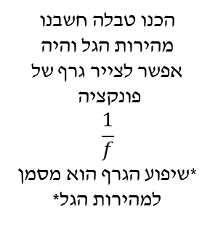
תוצאות
ניסוי "אמבט גלים"
הכנו טבלה חשבנו מהירות הגל והיה אפשר לצייר גרף של פונקציה
$$\frac{1}{f}$$
*שיפוע הגרף הוא מסמן למהירות הגל*
כדי לחקור את הקשר בין התדירות ובין אורך הגל בעומקי מים שונים.
הכנת הניסוי
בכל שלב קבענו עומק מים שונה. שינינו את תדירות הגל.
מדדנו את האורך בין חמש פסגות ברציפות,
כדי לקבל את אורך הגל הממוצע.
תיקון המדדים
אורך הגל שמדדנו על הנייר אינו שווה לאורך הגל האמיתי במים. על ידי משפט תאלס וגיאומטריה מסוימת יכלנו לחשוב את אורך הגל האמיתי.
Notes:
בשלב השלישי ביצענו ניסוי נוסף "אמבט גלים" על מנת לחקור את הקשר בין התדירות ובין אורך הגל בעומקי מים שונים.
הבאנו מכשיר שנקרא לו אמבט גלים והוא מיכל שטוח בעל תחתית שקופה. מקור אור מעל לאמבט שמשקף את תמונת הגלים על השולחן.
הגלים נוצרים על ידי זרוע רטט בעלת תדירות הניתנת לשליטה. מגוון ראשים המתחברים לזרוע הרטט מאפשרים להדגים גל ממקור יחיד או מקורות מרובים, ואביזרים נוספים מדגימים שבירה והחזרה. שולי האמבט מרופדים בספוג למניעת החזרות לא רצויות. ניתן לשלוט בתדירות הגלים ועוצמתם, ותאורת לד סטרובוסקופית מאפשרת להציג תמונה “קפואה”.
בניסוי זה הכנו שלושה שלבים (n), בכל שלב קבענו עומק מים שונה, ובכל שלב שינינו את תדירות (f) גל המים (תדירות הפנס שווה לתדר הגל) ומדדנו את האורך בין חמש פסגות ברציפות (Z), שיאפשר לנו לקבל את אורך הגל הממוצע () בדיוק.
=ZWnumber
נסמן למספר אורכי הגל בין הפסגות שמדדנו בקל פעם ב Wnumber .
שימו לב שאורך הגל שמדדנו על הנייר אינו שווה לאורך הגל האמיתי
במים, על פי העובדה שהאור גורם להגדלת גודל הגל המשתקף על ​​הנייר,
אך למרבה המזל על ידי משפט תאלס וגיאומטריה מסוימת נוכל לחשוב את אורך הגל האמיתי.
מדדנו את המרחק בין הפנס והאמטיה (h1=34cm), ובין הפנס והשולחן
(h2=67cm). לפי משפט תאלס יתקיים: d1d2=h1h2.
כאשר d1 מתייחס לאורך הגל במים ו d2 מתייחס לאורך הגל על הנייר.
דרך אורכי הגל שמדדנו על הנייר, נמצא את אורך הגל במים לפי המשוואה שמצאנו. לדוגמא: בעומק מים 0.9cm ובתדירות 10Hz נקבל אורך גל על הנייר ששווה ל 8.8cm ונחלק אותה על הWnumber ונוסף לכך יש לנו את אורכי ה h1 ו h2 והם אורכים קבועים ונחלף אותם במשוואה ונקבל d14.4=3467 ונקפל ב4.4 כדי למצוא אורך הגל במים כתוצאה מכך נקבל ש-d1 שווה ל 2.233cm וזה אורך הגל במים ().
ונחשוב את המהירות של הגל באמצעות המשוואה שהסברנו אותה בפרק מפת המושגים:
v=f
כעת אנו עושים את השלבים האלה שוב ושוב באורכי גל שונים שנמצאנו על עומקי מים שונים.
ונקבל הטבלה זו:
אורך גל(5x cm) על הנייר
1/f (hz)
תדירות(hz)
עומק מים(cm)
6.9 (2x)
0.100
10
0.4
14.5
0.071
14
9.5
0.042
24
7.4
0.029
34
6
0.023
44
5.1
0.019
54
4.6
0.016
64
4.1
0.014
74
8.8 (2x)
0.100
10
0.9
14.5
0.071
14
8.9
0.042
24
6.9
0.029
34
5.5
0.023
44
4.6
0.019
54
4.4
0.016
64
4
0.014
74
4 (1x)
0.100
10
1.7
14.2
0.071
14
9.2
0.042
24
7
0.029
34
5.7
0.023
44
5
0.019
54
4.5
0.016
64
4
0.014
74
מהירות (cm/s)
אורך גל במים (cm)
אורך גל ממוצע על הנייר (cm)
17.507
1.751
3.45
20.603
1.472
2.9
23.140
0.964
1.9
25.536
0.751
1.48
26.794
0.609
1.2
27.951
0.518
1.02
29.879
0.467
0.92
30.793
0.416
0.82
22.328
2.233
4.4
20.603
1.472
2.9
21.679
0.903
1.78
23.810
0.700
1.38
24.561
0.558
1.1
25.211
0.467
0.92
28.580
0.447
0.88
30.042
0.406
0.8
20.299
2.030
4
20.177
1.441
2.84
22.410
0.934
1.84
24.155
0.710
1.4
25.454
0.579
1.14
27.403
0.507
1
29.230
0.457
0.9
30.042
0.406
0.8
מכאן, ניתן לצייר גרף של אורך הגל כפונקציה של 1f כדי לקבל קשר בין התדירות ואורך הגל בעומקי מים שונים:
הגרפים שהתקבלו מהתוצאות: משוואת הקו בגרפים בהתאמה היא:
y= 15.9x+ 0.248
y= 20.6x+ 0.0908
y= 18.5x+ 0.161
ניתן לראות שאת הערך של מהירות הגל קבועה משומ שאת השיפוע של הגרף הוא המהירות של הגל הנוצר.
אם נשווה את מהירות הגל שמצאנו באמצעות המשוואה התיאורטית למהירות שנבעה מהגרף, נציין כי היא תמיד הייתה קרובה למהירות בגרף, אך לא שווה לה, וזה דבר נורמלי. בגלל מספר סיבות:
המכשיר אינו על משטח ישר 100%.
תקלה אפשרית במכשיר.
המדידה לא היתה כל כך מדויקת.
והיה טעויות בניסוי, מה שגורם לשיעור השגיאות כאן להיות ברורה.
אבל שמנו לב דרך הניסוי הזה שבעומקים שונים מהירות הגלים הייתה שונה. מה שעורר את סקרנותנו, נראה שיש קשר לא ברור בין עומק המים למהירות של הגלים. שעליו נלמד בהמשך במהלך התקדמות המחקר. הסברנו על הקשר הזה בפרק התיאורטי.
כפי שאתם רואים בתמונות, התוודענו לראשונה לתופעת הגלים החופפים במים, מה שיוביל אותנו לחקור אותה וללמוד את עקרון ה-SuperPosition.

Slide 17
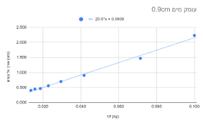
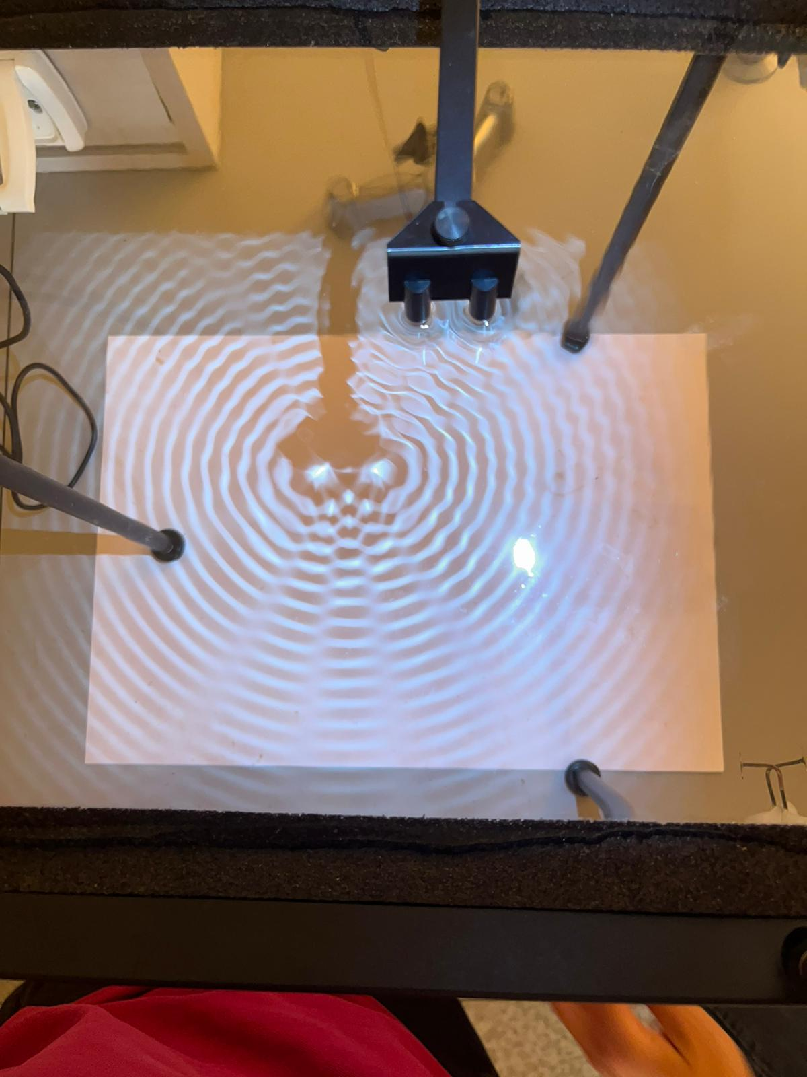
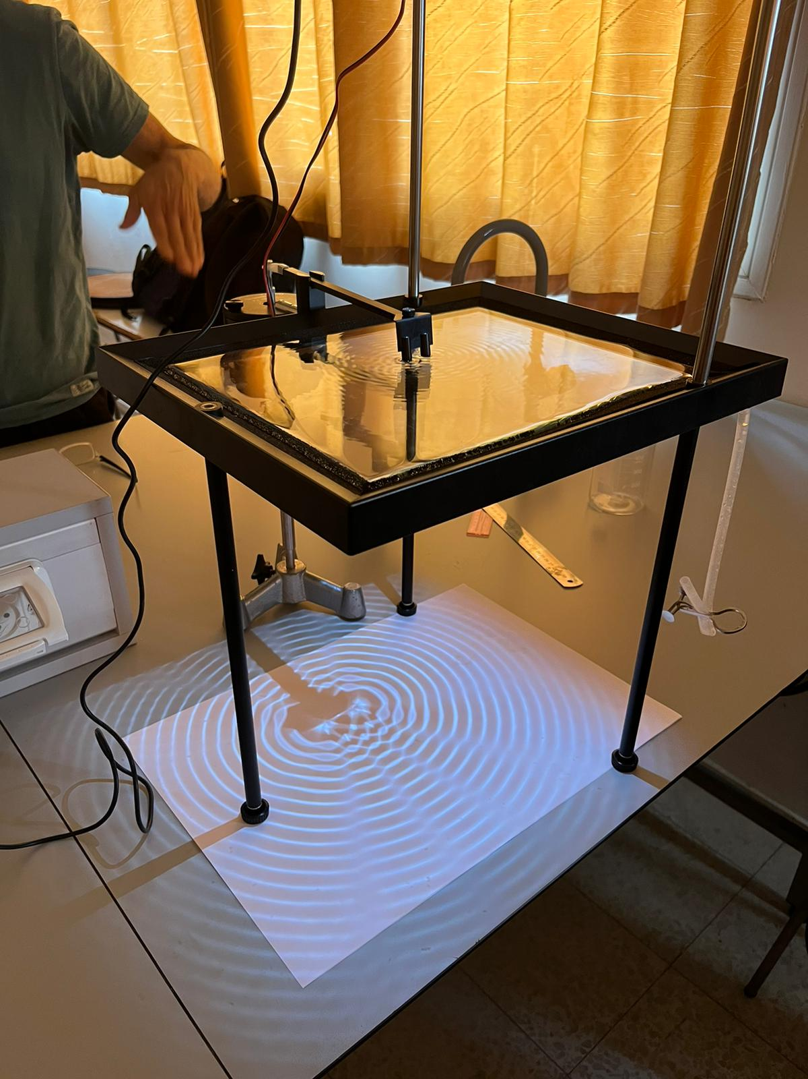

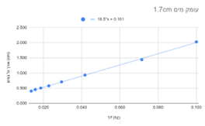
כפי שאתם רואים בתמונות, התוודענו לראשונה לתופעת הגלים החופפים במים, מה שיוביל אותנו לחקור אותה וללמוד את עקרון ה-SuperPosition
Notes:
בשלב השלישי ביצענו ניסוי נוסף "אמבט גלים" על מנת לחקור את הקשר בין התדירות ובין אורך הגל בעומקי מים שונים.
הבאנו מכשיר שנקרא לו אמבט גלים והוא מיכל שטוח בעל תחתית שקופה. מקור אור מעל לאמבט שמשקף את תמונת הגלים על השולחן.
הגלים נוצרים על ידי זרוע רטט בעלת תדירות הניתנת לשליטה. מגוון ראשים המתחברים לזרוע הרטט מאפשרים להדגים גל ממקור יחיד או מקורות מרובים, ואביזרים נוספים מדגימים שבירה והחזרה. שולי האמבט מרופדים בספוג למניעת החזרות לא רצויות. ניתן לשלוט בתדירות הגלים ועוצמתם, ותאורת לד סטרובוסקופית מאפשרת להציג תמונה “קפואה”.
בניסוי זה הכנו שלושה שלבים (n), בכל שלב קבענו עומק מים שונה, ובכל שלב שינינו את תדירות (f) גל המים (תדירות הפנס שווה לתדר הגל) ומדדנו את האורך בין חמש פסגות ברציפות (Z), שיאפשר לנו לקבל את אורך הגל הממוצע () בדיוק.
=ZWnumber
נסמן למספר אורכי הגל בין הפסגות שמדדנו בקל פעם ב Wnumber .
שימו לב שאורך הגל שמדדנו על הנייר אינו שווה לאורך הגל האמיתי
במים, על פי העובדה שהאור גורם להגדלת גודל הגל המשתקף על ​​הנייר,
אך למרבה המזל על ידי משפט תאלס וגיאומטריה מסוימת נוכל לחשוב את אורך הגל האמיתי.
מדדנו את המרחק בין הפנס והאמטיה (h1=34cm), ובין הפנס והשולחן
(h2=67cm). לפי משפט תאלס יתקיים: d1d2=h1h2.
כאשר d1 מתייחס לאורך הגל במים ו d2 מתייחס לאורך הגל על הנייר.
דרך אורכי הגל שמדדנו על הנייר, נמצא את אורך הגל במים לפי המשוואה שמצאנו. לדוגמא: בעומק מים 0.9cm ובתדירות 10Hz נקבל אורך גל על הנייר ששווה ל 8.8cm ונחלק אותה על הWnumber ונוסף לכך יש לנו את אורכי ה h1 ו h2 והם אורכים קבועים ונחלף אותם במשוואה ונקבל d14.4=3467 ונקפל ב4.4 כדי למצוא אורך הגל במים כתוצאה מכך נקבל ש-d1 שווה ל 2.233cm וזה אורך הגל במים ().
ונחשוב את המהירות של הגל באמצעות המשוואה שהסברנו אותה בפרק מפת המושגים:
v=f
כעת אנו עושים את השלבים האלה שוב ושוב באורכי גל שונים שנמצאנו על עומקי מים שונים.
ונקבל הטבלה זו:
אורך גל(5x cm) על הנייר
1/f (hz)
תדירות(hz)
עומק מים(cm)
6.9 (2x)
0.100
10
0.4
14.5
0.071
14
9.5
0.042
24
7.4
0.029
34
6
0.023
44
5.1
0.019
54
4.6
0.016
64
4.1
0.014
74
8.8 (2x)
0.100
10
0.9
14.5
0.071
14
8.9
0.042
24
6.9
0.029
34
5.5
0.023
44
4.6
0.019
54
4.4
0.016
64
4
0.014
74
4 (1x)
0.100
10
1.7
14.2
0.071
14
9.2
0.042
24
7
0.029
34
5.7
0.023
44
5
0.019
54
4.5
0.016
64
4
0.014
74
מהירות (cm/s)
אורך גל במים (cm)
אורך גל ממוצע על הנייר (cm)
17.507
1.751
3.45
20.603
1.472
2.9
23.140
0.964
1.9
25.536
0.751
1.48
26.794
0.609
1.2
27.951
0.518
1.02
29.879
0.467
0.92
30.793
0.416
0.82
22.328
2.233
4.4
20.603
1.472
2.9
21.679
0.903
1.78
23.810
0.700
1.38
24.561
0.558
1.1
25.211
0.467
0.92
28.580
0.447
0.88
30.042
0.406
0.8
20.299
2.030
4
20.177
1.441
2.84
22.410
0.934
1.84
24.155
0.710
1.4
25.454
0.579
1.14
27.403
0.507
1
29.230
0.457
0.9
30.042
0.406
0.8
מכאן, ניתן לצייר גרף של אורך הגל כפונקציה של 1f כדי לקבל קשר בין התדירות ואורך הגל בעומקי מים שונים:
הגרפים שהתקבלו מהתוצאות: משוואת הקו בגרפים בהתאמה היא:
y= 15.9x+ 0.248
y= 20.6x+ 0.0908
y= 18.5x+ 0.161
ניתן לראות שאת הערך של מהירות הגל קבועה משומ שאת השיפוע של הגרף הוא המהירות של הגל הנוצר.
אם נשווה את מהירות הגל שמצאנו באמצעות המשוואה התיאורטית למהירות שנבעה מהגרף, נציין כי היא תמיד הייתה קרובה למהירות בגרף, אך לא שווה לה, וזה דבר נורמלי. בגלל מספר סיבות:
המכשיר אינו על משטח ישר 100%.
תקלה אפשרית במכשיר.
המדידה לא היתה כל כך מדויקת.
והיה טעויות בניסוי, מה שגורם לשיעור השגיאות כאן להיות ברורה.
אבל שמנו לב דרך הניסוי הזה שבעומקים שונים מהירות הגלים הייתה שונה. מה שעורר את סקרנותנו, נראה שיש קשר לא ברור בין עומק המים למהירות של הגלים. שעליו נלמד בהמשך במהלך התקדמות המחקר. הסברנו על הקשר הזה בפרק התיאורטי.
כפי שאתם רואים בתמונות, התוודענו לראשונה לתופעת הגלים החופפים במים, מה שיוביל אותנו לחקור אותה וללמוד את עקרון ה-SuperPosition.

Slide 18
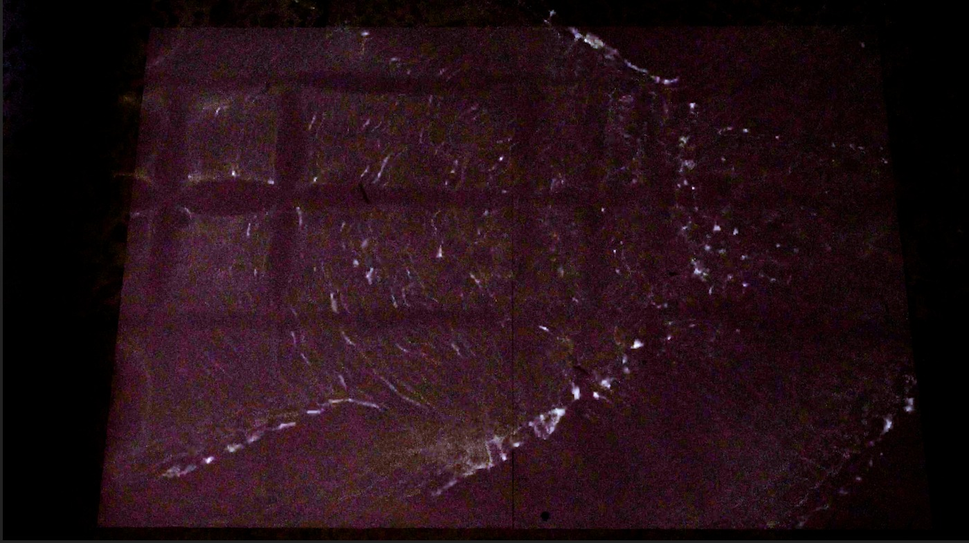
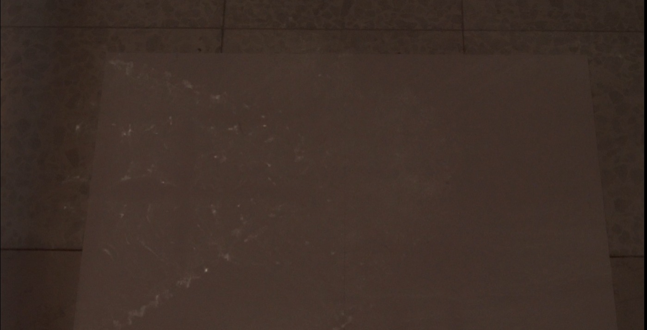
שלב רביעי
צילמנו את תופעת קלווין באמצעות מקור אור נקודתי כדי לנסות למדוד את אורך הגל.
השתמשנו באותו ארגז שהשתמשנו בו בניסוי הראשון, שממדיו 60cm*50cm*40cm והסתמכנו על אותה מתודולוגיה (משפט תאלס) לחשב את אורך הגל במיים.
כפי שאנו רואים בתמונות, לא הצלחנו להגיע לגל ברור שנוכל למדוד את אורכו.
Notes:
בשלב הרביעי, צילמנו את תופעת קלווין באמצעות מקור אור נקודתי כדי לנסות למדוד את אורך הגל.
לאחר שהעמקנו בנושא הגלים במים והכרנו מושגים כמו נפיצה, vgroup,venvelope, vphase, ואיך מתנהגים גלים במים בעומקים שונים, כתוצאה אנחנו עכשיו מוכנים לעשות ניסוי טוב יותר, התרשמנו מהמנגנון של אמבט הגלים, וחשבנו להאיר אור ממקור נקודתי באופן אנכי לפני המים כדי להשיג השתקפות של גל קלווין על הנייר שהיה על הרצפה, מה שיעזור לנו למדוד את אורך הגל. במהלך הניסוי הזה הצלחנו להביא מצלמה מקצועית שיכולה לצלם ווידיו של 100 תמונה בשנייה.
בניסוי זה, השתמשנו באותה ארגז שהשתמשנו בו בניסוי הראשון, שממדיו 60cm*50cm*40cm והסתמכנו על אותה מתודולוגיה (משפט תאלס) לחשב את אורך הגל במיים.
כפי שאנו רואים בתמונות, לא הצלחנו להגיע לגל ברור שנוכל למדוד את אורכו. לאחר שהחזרנו את הניסוי וצילמנו את הניסוי בשיטות צילום והגדרות שונות במשך מספר פעמים, ואפילו הוספנו סבון על מנת להקטין את מתח פנים של המים, אך ללא הועיל. יום אחד חיפשנו בגוגל על מקורות שיעזרו לנו ומצאנו סימולציה (open source) של מים ב-github ושינינו את קוד הסימולציה כך שיתאים לאורכי הארגז שלנו.

Slide 19
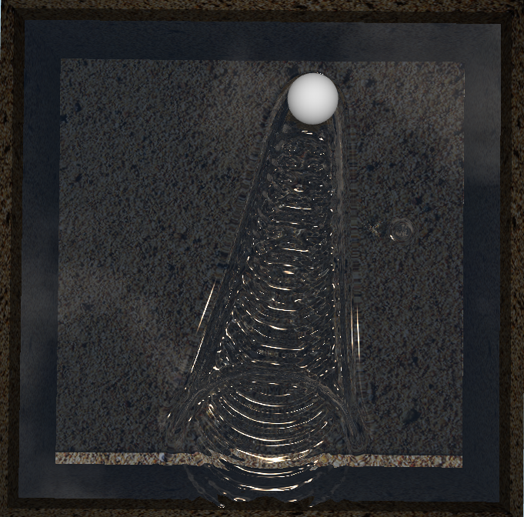
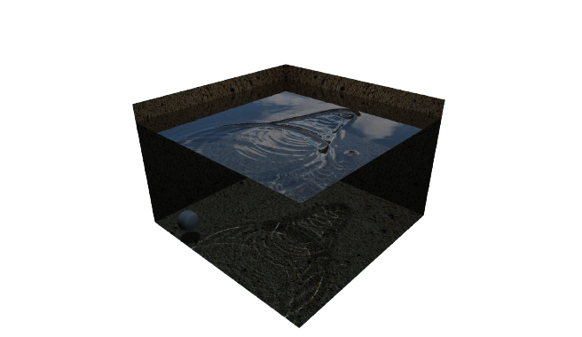
מצאנו סימולציה של גלי מים ב-GitHub ושינינו את קוד הסימולציה כך שיתאים לאורכי הארגז שלנו.
כתוצאה
מצאנו שבארגז זו קשה לראות את התופעה בגלל משטח פני המים הקטן, והגלים חופפים עם הגלים שמקפצים מארבעה צדדים.
הפתרון
הגדלנו את משטח פני המים ושינינו את קוד הסימולציה,וכך הצלחנו להשיג את תופעת קלווין בסימולציה.
Notes:
מצאנו שבארגז זו קשה לראות את התופעה בגלל משטח פני המים הקטן, בגלל נוכחות של גלים שמקפצים מארבעה צדדים ומפריעים לגל קלווין שאנו רוצים לחקור ולצלם. משום שהגלים חופפים.
כאשר הגדלנו את משטח פני המים ושינינו את קוד הסימולציה, הצלחנו להשיג את תופעת קלווין בסימולציה.
לכנס לסימילטציה (Simulation).
*הערה: כל החומרים, הקבצים המצורפים, המקורות, הקבצים, הסרטונים, התמונות והתוצאות… שותפו עם הצוות דרך אתר github.

Slide 20
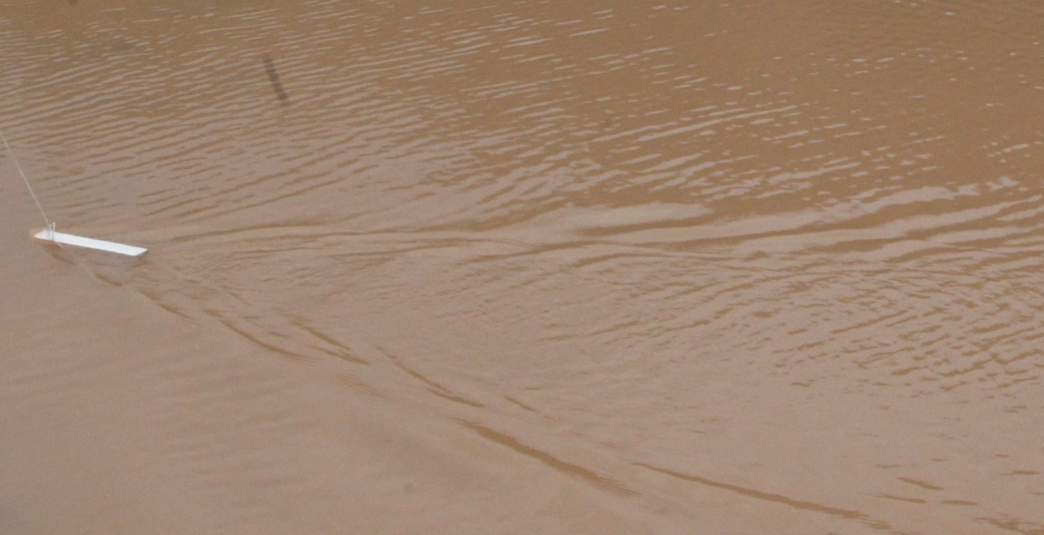
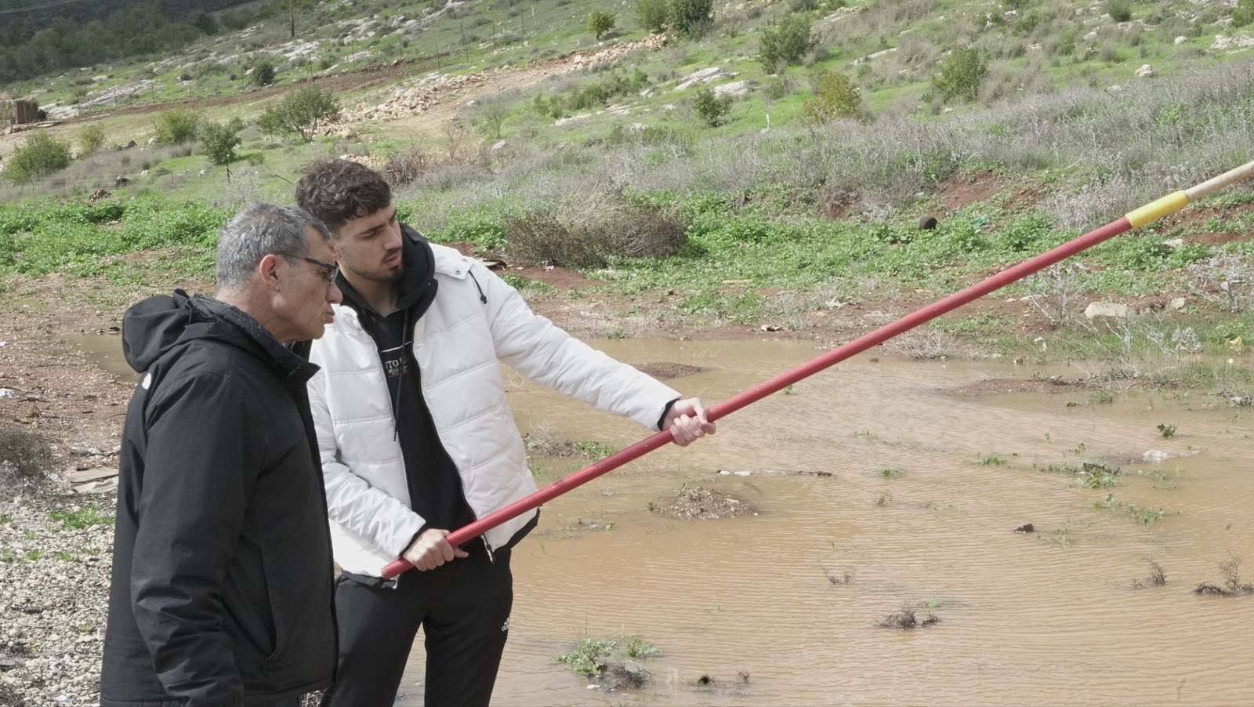
שלב חמישי
עד עכשיו הצלחנו לצלם מספר סרטוני וידאו ותמונות שמהן אנו יכולים להגיע לתוצאות כדי לענות על שאלת המחקר העיקרית.
בשלב זה הכנו ספינות בגדלים שונים על מנת לבחון את השפעת מימדי הספינה על אורך הגל. כל ספינה הייתה קשורה בחבל קשור למקל שהיינו מזיזים אותה על מנת להזיז את הספינה במים, וניסינו כמה שיותר לשמור על מהירות קבועה כדי לצלם את תופעת קלווין/גלי קלווין.
Notes:
שלב חמישי, עד עכשיו הצלחנו לצלם מספר סרטוני וידאו ותמונות שמהן אנו יכולים להגיע לתוצאות כדי לענות על שאלת המחקר העיקרית.
בשלב זה הכנו ספינות בגדלים שונים על מנת לבחון את השפעת מימדי הספינה על אורך הגל. כל ספינה הייתה קשורה בחבל קשור למקל שהיינו מזיזים אותה על מנת להזיז את הספינה במים, וניסינו כמה שיותר לשמור על מהירות קבועה כדי לצלם את תופעת קלווין/גלי קלווין.
וכמובן שהסרטונים והתמונות האלה צולמו באמצעות המצלמה המקצועית שיכולה לצלם ווידיו של 100 תמונה בשנייה.
רשמנו את המדידות של ניסוי זה בטבלת אקסל.
עומק הבריכה היה 22cm.
שמנו את הסרטונים בתוכנית tracker, להתאם את הפרספקטיבה כדי למדוד את אורך הגל, והשתמשנו בסירה כהתייחסות לכלי מידה שלנו.
לא השלמנו את המחקר בניתונים האילו בגלל שלא היה זמן אבל אנחנו נמשיך אחרי ההצגה שאנו מציגים היום תסתיים.

Slide 21
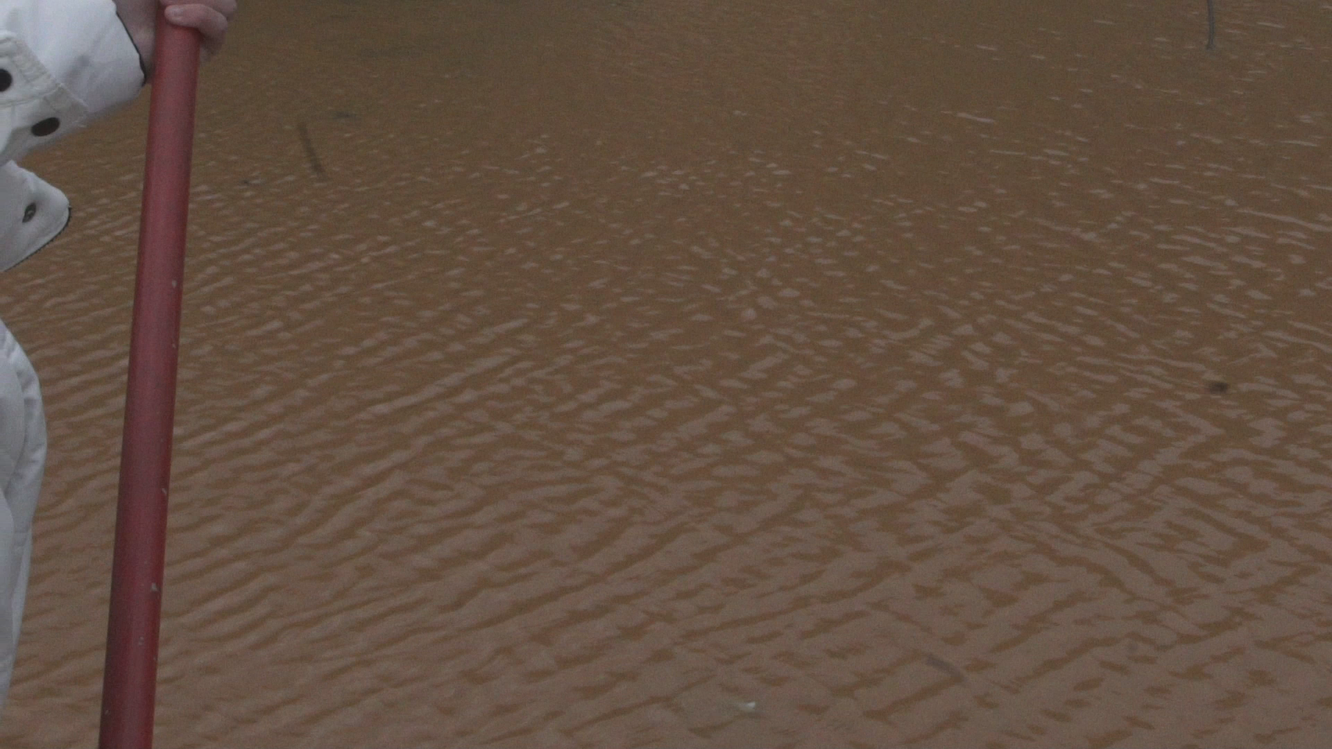
Notes:
שלב חמישי, עד עכשיו הצלחנו לצלם מספר סרטוני וידאו ותמונות שמהן אנו יכולים להגיע לתוצאות כדי לענות על שאלת המחקר העיקרית.
בשלב זה הכנו ספינות בגדלים שונים על מנת לבחון את השפעת מימדי הספינה על אורך הגל. כל ספינה הייתה קשורה בחבל קשור למקל שהיינו מזיזים אותה על מנת להזיז את הספינה במים, וניסינו כמה שיותר לשמור על מהירות קבועה כדי לצלם את תופעת קלווין/גלי קלווין.
וכמובן שהסרטונים והתמונות האלה צולמו באמצעות המצלמה המקצועית שיכולה לצלם ווידיו של 100 תמונה בשנייה.
רשמנו את המדידות של ניסוי זה בטבלת אקסל.
עומק הבריכה היה 22cm.
שמנו את הסרטונים בתוכנית tracker, להתאם את הפרספקטיבה כדי למדוד את אורך הגל, והשתמשנו בסירה כהתייחסות לכלי מידה שלנו.
לא השלמנו את המחקר בניתונים האילו בגלל שלא היה זמן אבל אנחנו נמשיך אחרי ההצגה שאנו מציגים היום תסתיים.

Slide 22
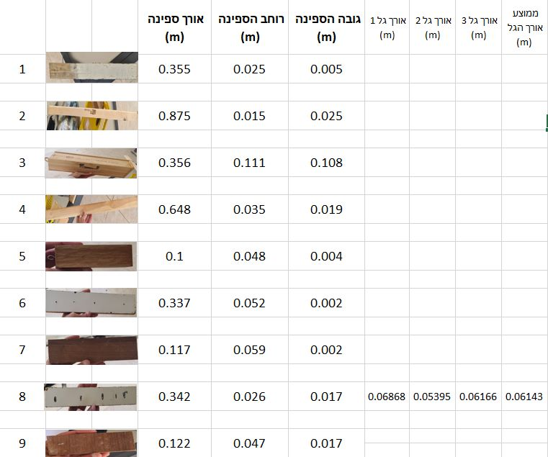
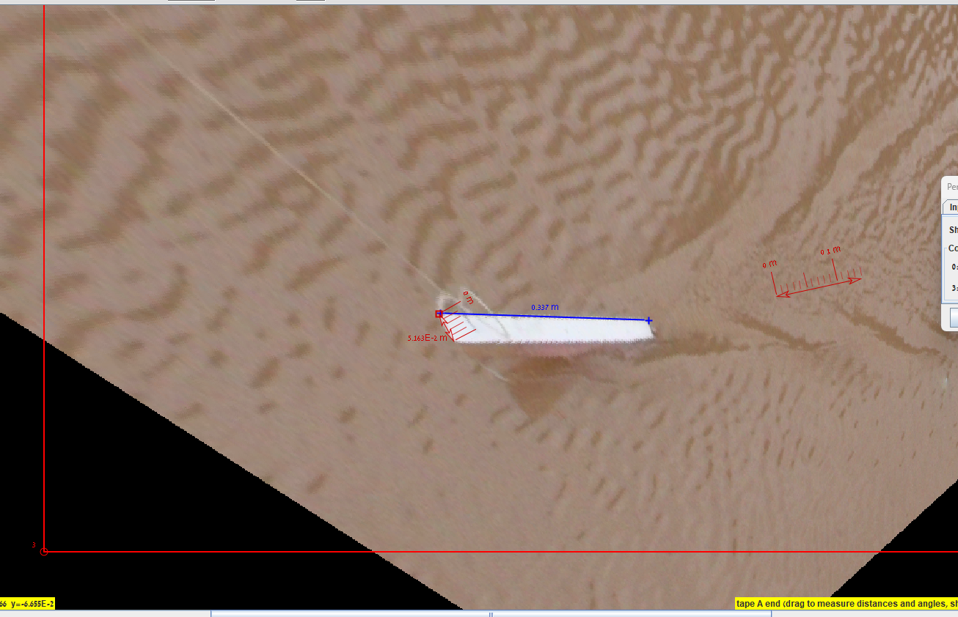
וכמובן שהסרטונים והתמונות האלה צולמו באמצעות מצלמה מקצועית שיכולה לצלם וידיו של 100 תמונות בשנייה.
רשמנו את המדידות של ניסוי זה בטבלת אקסל.
שמנו את הסרטונים בתוכנת tracker, להתאם את הפרספקטיבה כדי למדוד את אורך הגל, והשתמשנו בסירה כהתייחסות לכלי מידה שלנו.
לא השלמנו את המחקר בניתונים האילו בגלל שלא היה זמן.
Notes:
שלב חמישי, עד עכשיו הצלחנו לצלם מספר סרטוני וידאו ותמונות שמהן אנו יכולים להגיע לתוצאות כדי לענות על שאלת המחקר העיקרית.
בשלב זה הכנו ספינות בגדלים שונים על מנת לבחון את השפעת מימדי הספינה על אורך הגל. כל ספינה הייתה קשורה בחבל קשור למקל שהיינו מזיזים אותה על מנת להזיז את הספינה במים, וניסינו כמה שיותר לשמור על מהירות קבועה כדי לצלם את תופעת קלווין/גלי קלווין.
וכמובן שהסרטונים והתמונות האלה צולמו באמצעות המצלמה המקצועית שיכולה לצלם ווידיו של 100 תמונה בשנייה.
רשמנו את המדידות של ניסוי זה בטבלת אקסל.
עומק הבריכה היה 22cm.
שמנו את הסרטונים בתוכנית tracker, להתאם את הפרספקטיבה כדי למדוד את אורך הגל, והשתמשנו בסירה כהתייחסות לכלי מידה שלנו.
לא השלמנו את המחקר בניתונים האילו בגלל שלא היה זמן אבל אנחנו נמשיך אחרי ההצגה שאנו מציגים היום תסתיים.

Slide 23
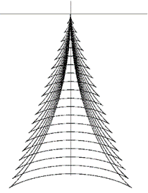
תודה לכם

Slide 24
נפיצה
מהירות הגל תלויה באורך הגל ככל שהגל ארוך יותר הוא יותר מהר.
תופעה של גלים בתדרים שונים נעים במהירויות שונות שמתרחשת בתווך דיספרסיבי כמו מים. גלים אלה חופפים כמו שרואים בתמונה ויוצרים גל שאמלתודתו משתנה. אפשר לחלק את הגל לשני גלימ גל פנימי (פאזה), וגל מעטפת .(envelope)
Venvelope
Vphase

Slide 25
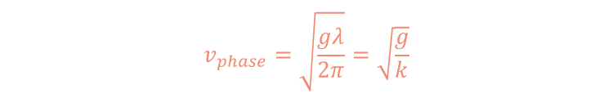
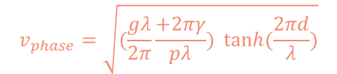
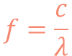
מהירות פאזה
בגלי קול באוויר, הגל מתקדם במהירות קבועה, היא מהירות הקול C
ולכן מתקיים הקשר הבא בין אורך הגל והתדר:
בגלי מים (היינו גלים על פני המים), מתברר שהמצב יותר מורכב. מהירות ההתקדמות של הגל תלויה באורך הגל. וגם בעומק המים ובמתח הפנים.
הנוסחה הכללית היא כזאת:
בקירוב לגלי גרביטציה במים עמוקים אפשר לקבל נוסחה פשוטה יותר:
$$f=\frac{c}{λ}$$
$$v_{phase}=\sqrt{(\frac{gλ}{2π}\frac{+2πγ}{pλ}) \tanh{(\frac{2πd}{λ})}}$$
Vphase
$$v_{phase}=\sqrt{\frac{gλ}{2π}}=\sqrt{\frac{g}{k}}$$

Slide 26
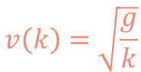
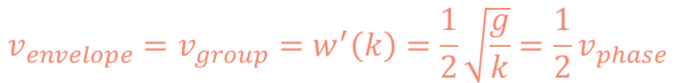
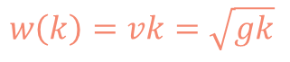
מהירות חבורה
בגלי מים עמוקים מהירות הגל גודלת כאשר אורך הגל גודל:
כאן מתקיים:
ועל ידי גזירה מקבלים שמהירות החבורה שווה לחצי מהירות הגל:
$$v\left(k\right)=\sqrt{\frac{g}{k}}$$
Venvelope
$$w\left(k\right)=vk=\sqrt{gk}$$
$${v_{envelope}=v}_{group}=w^{′}\left(k\right)=\frac{1}{2}\sqrt{\frac{g}{k}}=\frac{1}{2}v_{phase}$$

Slide 27


גלי הלם
הגלים הקצרים ינועו לאט ז"א הסירה יותר מהירה מהם נוצרים גלי הלם
מאחורי הסירה יש קטעי גלים במהיריות שונות שיוצרות את התמונה זוג קרניים.
זווית הקו של הגל של קלוון מתקבלת מהמשוואה הבאה:
$$sinα=\frac{c}{v}$$
כפי שרואים בציור הבא, של חזית הגל (המעגלית) ומקור ההפרעה לאחר שנייה אחת.

